Slide 1

Trace element analysis of geological materials by ICP-MS I
DSP analytical geochemistry
C9067
Markéta Holá, MU Brno
Tento učební materiál vznikl v rámci projektu Rozvoj doktorského studia chemie
č. CZ.02.2.69/0.0/0.0/16_018/0002593

Slide 2

Outline
Mass spectrometry. General introduction and history.
Ion sources for mass spectrometry. Inductively coupled plasma.
Interface. Ion optics. Mass discrimination. Vacuum system.
Spectral interferences. Resolution, ion resolution calculations.
Mass analyzers. Elimination of spectral interferences.
Non-spectral interference.
Detectors, expression of results.
Introduction of samples into plasma.
Laser ablation for ICP-MS.
Excursion in the laboratory.

Slide 3
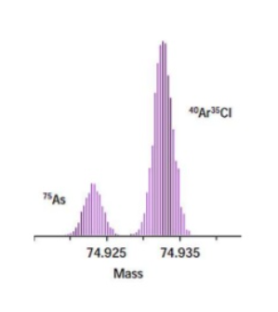
Interferences
ICP-MS
Spectral
mass overlap of the interfering particle and the measured isotope (same m/z - indistinguishable from each other)
Non-spectral
influencing the signal intensity of the analyte by the presence of various substances in the sample matrix
Notes:
Spektrální – překryv měřeného píku jiným píkem, který má různý původ - překrytí interferující částice a měřeného izotopu (stejné m / z - neodlišitelné od sebe navzájem)
Nespektrální - ovlivňování intenzity signálu analytu přítomností různých látek v matrici vzorku.

Slide 4
Non-spectral interferences
matrix effect
Matrix of sample solutions to be analyzed
- Total content of dissolved solids < 1 – 2 g/l (< 0.2 %)
- Acid concentration < 10 % (tipically 2-5 %)
‘Heavier’ matrices:
- Irreversible effects (Clogging torch, sampling cone aperture, …)
- Reversible effects (Very pronounced matrix effects or non-spectral interferences
=Matrix-induced signal suppression or enhancement
- Dilution required
Notes:
Jsou též nazývány matricový efekt. Vliv, jakým matrice působí při analýze vzorků.
Patří sem vliv matrice na tvorbu aerosolu, transportu vzorku, a ovlivnění ionizačních procesů pomocí různých komponent matrice.
Signál analytu mohou potlačit i vysoké koncentrace kyselin v roztoku vzorku.
TDS (Total Dissolved Solid) česky celkový obsah rozpuštěných pevných látek
Težší materice – nevratné efekty – poškození plazmové hlavice a konusů, vratné efekty – velmi výrazné matriční efekty a nespektrální interference – potlačení nebo zesílení signálu vyvolané matricí.
Nutné ředění.

Slide 5
Non-spectral interferences
matrix effect
Physical effects - Difference in viscosity between sample & standard
- difference in nebulization efficiency
- difference in droplet size distribution
Shift in ionization equilibrium
Ambipolar diffusion in ICP
Shift of zone of maximum M⁺ density
Space charge effects during ion extraction
Specific effects
Notes:
Fyzikální účinky - rozdíl ve viskozitě mezi vzorkem a standardem
- rozdíl v účinnosti zmlžování
- rozdíl v distribuci velikosti kapiček
Posun v ionizační rovnováze
Ambipolární difúze v ICP
Posun zóny s maximální hustotou M +
Účinky prostorového náboje během iontové extrakce
Specifické účinky

Slide 6
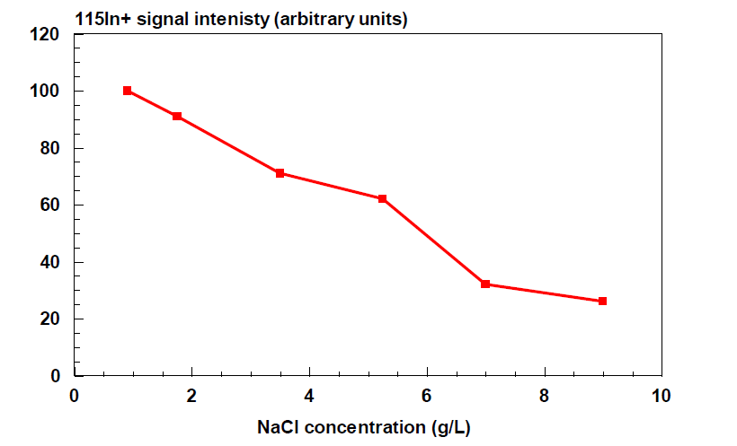
Non-spectral interferences
matrix effect
Physical effects
- Matrix-induced signal suppression or enhancement

Slide 7
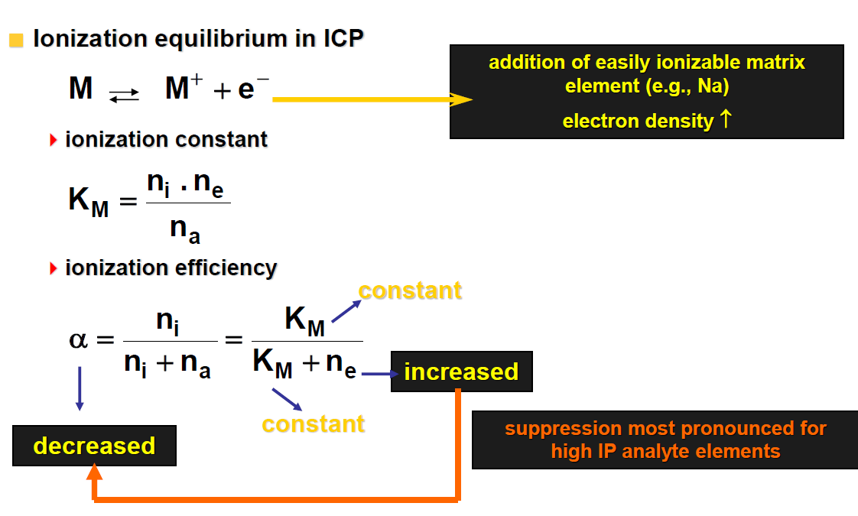
Non-spectral interferences
matrix effect
Shift in ionization equilibrium
Notes:
Přídavek snadno ionizovatelného prvku matrice (Na) → vzrůst elektronové hustoty
Změní se ionizační účinnost prvků, výsledkem je potlačení ionizace nejvýraznější pro prvky s vysokým ionizačním potenciálem (vyplýtvá se energie na ionizaci matričního prvku).

Slide 8
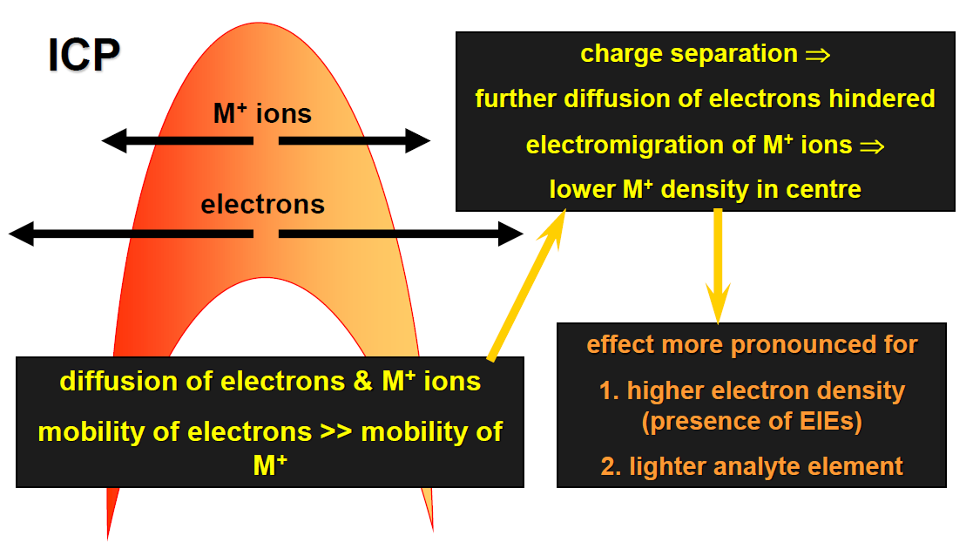
Non-spectral interferences
matrix effect
Ambipolar diffusion in ICP
Notes:
Ovlivnění ambipolární difúze: Ambipolární difúze páru ion analytu-elektron k rozhraní kanálu a indukční oblasti vzrůstá v přítomnosti snadno ionizovatelných prvků, protože se zvyšuje koncentrace elektronů.

Slide 9
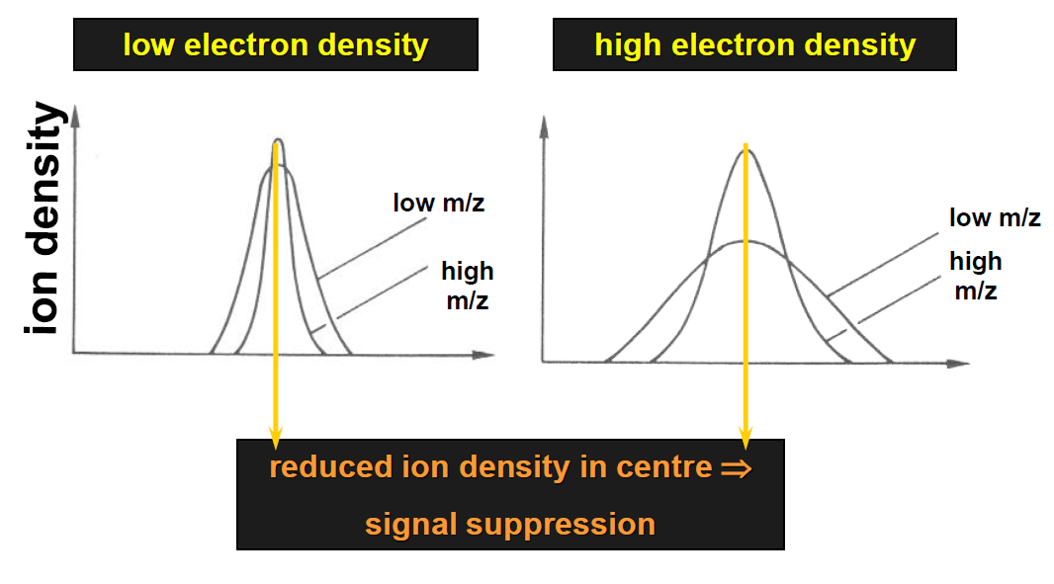
Non-spectral interferences
matrix effect
Ambipolar diffusion in ICP

Slide 10
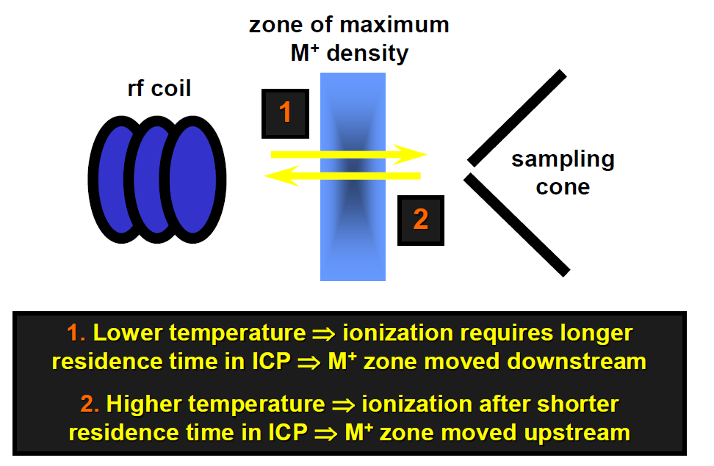
Non-spectral interferences
matrix effect
Shift of zone of maximum ion density
Notes:
Změna v rozložení iontů v iontovém svazku nebo plazmatu - Tento jev může ovlivnit efektivitu ionizace, přenos iontů do hmotnostního analyzátoru a v důsledku toho i celkovou citlivost a přesnost měření. V ICP-MS je iontové plazma generováno indukčně vázaným plazmatem, kde je nutné udržovat stabilní a efektivní ionizační podmínky pro dosažení optimálního analytického výkonu.

Slide 11
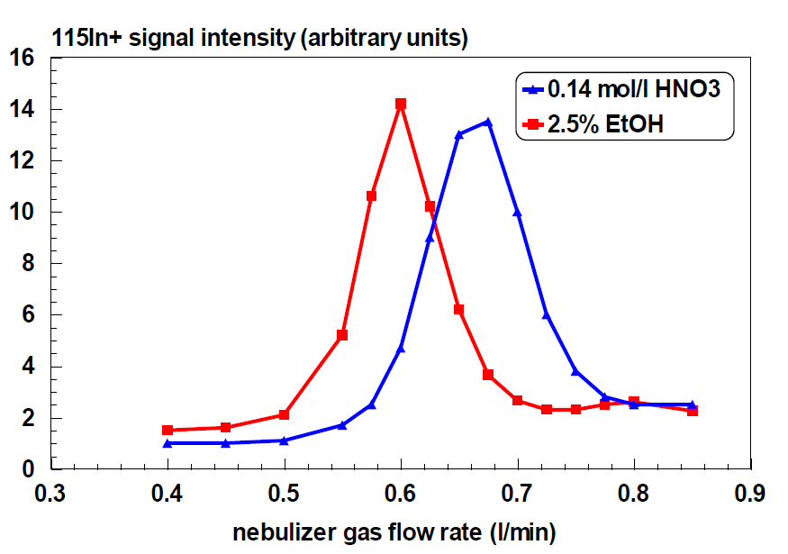
Non-spectral interferences
matrix effect
Shift of zone of maximum ion density

Slide 12
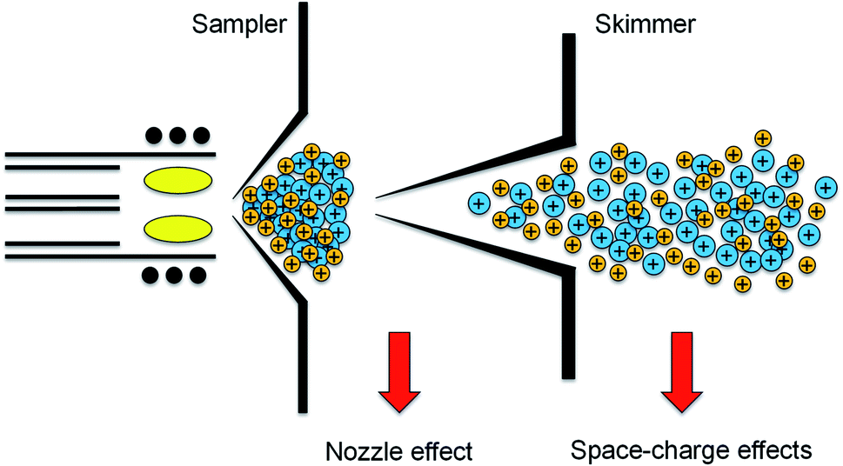
Non-spectral interferences
mass discrimination
The phenomenon of non-stoichiometric transition of ions through the mass spectrometer depending on their mass
Origins in ICP-MS:
- plasma nozzle effect
- space charge effects in the interface during supersonic expansion of ions through the sampler cone
- Coulombic repulsion
Results in ICP-MS: measured isotope ratio shows significant bias to the true value
Numerical Correction needed:
- mass bias drifts with time (time and matrix dependent)
- Instrumental Isotope Fractionation (IIF)
J. Anal. At. Spectrom., 2022, 37, 701–726
Notes:
Primární zdroj nepřesností v naměřených poměrech izotopů vzniká přednostním přenosem těžších izotopů rozhraním a iontovými čočkami všech přístrojů ICP-MS bez ohledu na následnou metodu separace hmoty. Nadzvuková expanze za samplerem je považována za jednu z příčin nepřesností. Lehčí izotopy budou rozptýleny radiálně více a budou procházet skimmerem s nižším výtěžkem ve srovnání s těžšími izotopy. Tento jev je známý jako nozzle effect. Za skimmerem se vytvoří oblak kladných iontů a díky coulombickému odpuzování začnou být patrné efekty prostorového náboje (rozostření iontového paprsku). Iontové čočky zaostří a propustí s menší účinností lehčí ionty než těžší ionty stejného prvku, což má za následek další efekty zkreslení hmoty. Kombinace obou efektů (tryska a prostorový náboj) má za následek přednostní přenos těžších iontů do hmotnostního spektrometru, což má za následek zkreslená izotopická měření – mass bias. Hmotnostní odchylka se také může měnit s časem a může být závislá na matrici vzorku.

Slide 13
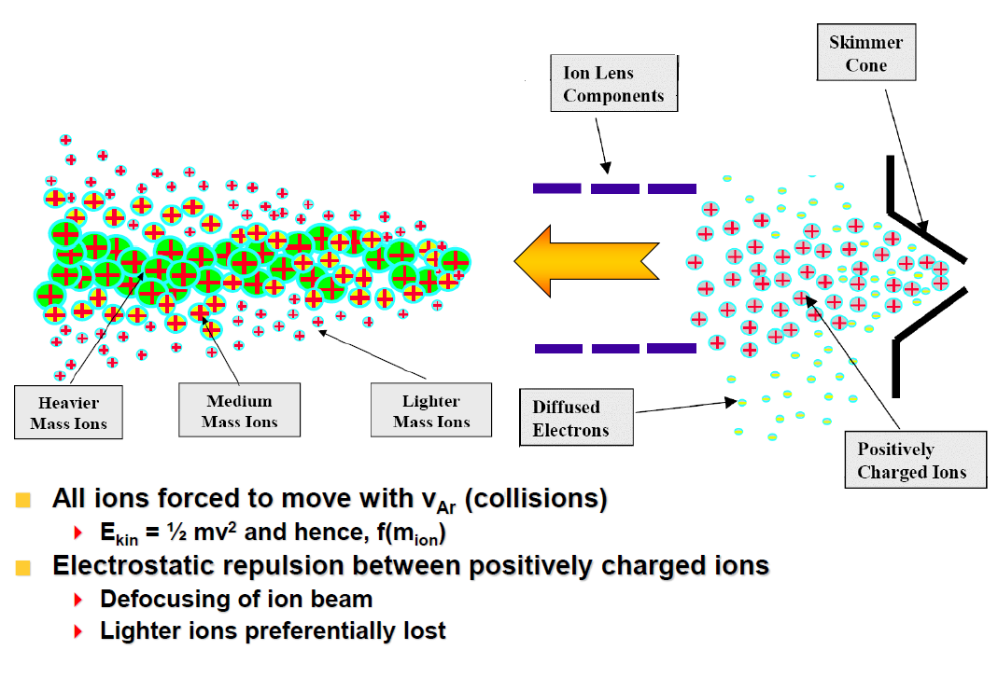
Non-spectral interferences
matrix effect
Space charge effects during ion extraction

Slide 14
Non-spectral interferences
matrix effect
Elimination of matrix effect:
Trace / matrix separation
- (Chromatographic) separation technique
Labor-intensive & time-consuming
Increased risk of contamination & analyte losses
- Alternative sample introduction technique
e.g., ETV, hydride generation
Dilution
- Not c_{analyte}/c_{matrix}, but c_{matrix} is determining factor
- Deterioration of LODs
Use of internal standard
Appropriate calibration techniques
- Single standard addition
- Isotope dilution

Slide 15
Non-spectral interferences
matrix effect
Use of internal standard:
Element (same concentration) added to sample, standard, blank
Assumption - Undergoes same suppression / enhancement as analyte
Selection - Most important criterion: close agreement in m/z
Further conditions
Not present in sample
No precipitation, no volatilization
No spectral overlap
All calculations with I_{analyte} / I_{internal standard}
Additional advantage: improved precision - Correction for signal drift & instrument instability

Slide 16
ICP-Q-MS Users Guide
Sample Collection and Preparation
No Particles:
Samples for solution mode ICP-Q-MS should be particulate free in order to prevent clogging of sample tubing and the nebulizer capillaries (particularly for concentric and micro-concentric types).
Samples containing solids (even nanoparticles) will not ionize the same way as liquid samples, and thus can negatively affect quantitative analysis. Particles may be removed by filtration or by centrifugation and decanting.
Notes:
Vzorky pro režim ICP-Q-MS by neměly obsahovat pevné částice, aby se zabránilo ucpání hadiček na vzorky a kapilár zmlžovače (zejména u koncentrických a mikro-koncentrických typů).
Vzorky obsahující pevné látky (dokonce i nanočástice) se nebudou ionizovat stejným způsobem jako kapalné vzorky, a mohou tak negativně ovlivnit kvantitativní analýzu. Částice lze odstranit filtrací nebo odstředěním a dekantací.

Slide 17
ICP-Q-MS Users Guide
Sample Collection and Preparation
Dilute Samples in 1-2 % Nitric Acid:
Sample solutions should ideally share a matrix similar to calibration standards. Commercially available single and multielement standards often have matrices comprised of 1-5% nitric acid.
Acidification prevents dissolved species from readily sorbing onto tubing and container walls. Nitric acid is preferred because it generates fewer polyatomic interferences compared to other acids.
Notes:
Roztoky vzorků by měly mít matrici stejnou/podobnou kalibračním standardům. Komerčně dostupné jednoprvkové a víceprvkové standardy často obsahují matrice obsahující 1 až 5% kyseliny dusičné.
Okyselení zabraňuje snadnému sorbování rozpuštěných druhů na potrubí a stěnách nádob. Kyselina dusičná je výhodná, protože ve srovnání s jinými kyselinami generuje méně polyatomických interferencí.

Slide 18
ICP-Q-MS Users Guide
Sample Collection and Preparation
Dilute Samples to <<< 0.2 wt% (2000 ppm; preferably ≤200 ppm) Total Dissolved Solids:
It is important to limit total dissolved sample contents in order to minimize matrix effects that can affect the consistency of ionization in the plasma as well as focusing and collimation of the ion beam beyond the interface region of the ICP-Q-MS.
Dilution is also important to ensure that measurement conditions remain consistent throughout the analytical session. Analysis of high TDS samples can rapidly deposit coatings onto sampler and skimmer cones that change orifice shapes and flow dynamics. Such deposits can also constitute a contamination source if partially ionized during subsequent analyses.
Example: salinity of seewater 3.5 % (35 000 ppm). Dilution 175x to obtain 200 ppm. Will trace elements be detectable?
Notes:
Je důležité omezit celkový obsah rozpuštěného vzorku, aby se minimalizovaly matricové účinky, které mohou ovlivnit ionizaci v plazmatu, jakož i zaostřování a kolimaci iontového paprsku za oblast rozhraní ICP-Q-MS.
Ředění je také důležité, aby se zajistilo, že podmínky měření zůstanou během analýzy konzistentní. Analýza vzorků s vysokým TDS může rychle ukládat povlaky na konusy, které mění tvary otvorů a dynamiku toku. Takové usazeniny mohou také představovat zdroj kontaminace, pokud jsou během následných analýz částečně ionizovány – paměťový efekt.
Příklad: mořská voda 3,5 % solí = 35 000 ppm. Na 200 ppm znamená zředění 175x zředit. Budou stanovitelné stopové prvky?

Slide 19
ICP-Q-MS Users Guide
Sample Collection and Preparation
Plan Quality Control in Advance:
Quality control statistics typically derive from analyses of method blanks, matrix spikes, and certified reference materials of known concentration. Method (or procedural) blanks, sample processed identically to real samples except that no sample is actually added, provide a measure of all processing-related contamination (airborne, reagents/acids, labware, personal) that could potentially contribute to measured concentrations. Matrix spikes provide a means of evaluating the extent to which quantitative results may suffer as a result of matrix differences between samples and calibrations standards. Quality control standards are often analyzed periodically throughout a run of unknowns. Accuracy and precision obtainable by the data acquisition method can be evaluated from recoveries and standard deviations relative to certified concentrations. Reference standards should be independently sourced from stocks used for calibration standards.
https://www.jsg.utexas.edu/icp-ms/icp-ms/
Notes:
Kvalita kontroly je obvykle odvozena z analýz slepých vzorků, spikování matrice a certifikovaných referenčních materiálů známé koncentrace. Metodické (nebo procedurální) slepé pokusy, vzorek zpracovaný identicky se skutečnými vzorky kromě toho, že ve skutečnosti není přidán žádný vzorek, poskytují míru veškeré kontaminace související se zpracováním (vzduchem, reagencie / kyseliny, laboratorní předměty, osobní), které by mohly potenciálně přispět k naměřeným koncentracím. Spikování matrice poskytuje prostředek k vyhodnocení rozsahu, v jakém mohou kvantitativní výsledky trpět v důsledku matricových rozdílů mezi vzorky a kalibračními standardy. Standardy kontroly kvality - referenční materiály jsou často pravidelně analyzovány během celé analýzy sady neznámých vzorků. Přesnost a správnost, lze vyhodnotit z ověření výsledku referenčních vzorků (vzhledem k certifikovaným koncentracím) a směrodatných odchylek.

